Slide 1
ISATECH
Entendimiento general
https://isatechcorp.com/es/

Slide 2
01
SOBRE ISATECH
02
PRODUCTOS
03
INDUSTRIAS
CONTENIDO
04
SECTORES
05
EQUIPO TECNOLÓGICO
06
PARTNERS
07
PRECIOS COMERCIALES

Slide 3
Empresa colombiana con proyección internacional, que está constantemente innovando en el desarrollo de aplicaciones y herramientas geográficas.
Sobre Isatech

Slide 4
Ofrece productos en el ámbito de información geoespacial, incluyendo:
Cartografía y modelamiento de datos espaciales.
Análisis de riesgos y gestión predial.
Catastro y modelos digitales de elevación.
Agricultura de precisión.
Software para arquitectura empresarial y Sistemas de Información Geográfica.
Modelos productivos para manejo de información en tiempo real.
PRODUCTOS

Slide 5

Solución tecnológica para gestión catastral en Colombia, enfocada en captura de datos, gestión de proyectos y análisis multitemporales.
Integra componentes geográficos de alta precisión, apoyando la seguridad jurídica y asignación de recursos para políticas públicas.
Tiene como objetivo facilitar el desarrollo y ordenamiento territorial de manera digital e interoperable.
Módulo de Conservación Catastral:
Mantiene actualizada la base catastral en las entidades territoriales.
PRODUCTOS
SISTEMA CATASTRAL ANALÍTICO INTEGRAL

Slide 6
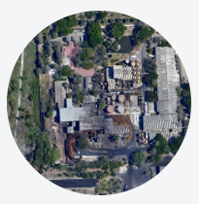
PRODUCTOS
ORTOFOTOS Y ORTOFOTOMOSAICOS
Fotografías aéreas corregidas para eliminar distorsiones de inclinación y curvatura del terreno, lo cual permite visualizarlas en una representación precisa.
Las imágenes son georreferenciadas y escaladas uniformemente. Para cubrir áreas extensas, se combinan múltiples ortofotos en un ortofotomosaico mediante coloración homogénea y líneas de unión suaves para asegurar transiciones imperceptibles.
Facilita el análisis detallado de territorios y es útil en proyectos de cartografía, planificación y ordenamiento territorial.

Slide 7
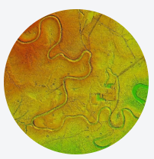
PRODUCTOS
DSM/DTM
Modelo Digital de Terreno (DTM)
Representación digital que muestra las alturas del terreno para caracterizar
el relieve terrestre.
Se compone de un conjunto de puntos con coordenadas norte, este y altura,
excluyendo objetos como vegetación o edificaciones, lo que facilita un análisis
preciso del terreno en su forma natural.
Es esencial en proyectos de topografía, geología y ordenamiento territorial para comprender y planificar el uso de la superficie terrestre.
Modelo Digital de Superficie (DSM)
Representación digital que muestra las alturas de la superficie terrestre, incluyendo elementos como árboles, construcciones y otras estructuras.
Formato denso de puntos con coordenadas norte, este y altura que permite visualizar tanto el relieve natural como los objetos sobre él.
Utilizado en análisis que requieren detalles de la superficie completa, como planificación urbana, gestión de recursos naturales y estudios de impacto ambiental.

Slide 8
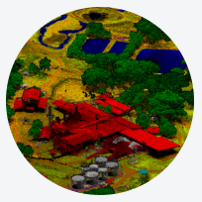
PRODUCTOS
INFORMACIÓN LiDAR CLASIFICADA
Los puntos de datos LiDAR se clasifican según el tipo de objeto que refleja el pulso láser, permitiendo una descripción detallada del área.
Usa pulsos láser para medir distancias y producir una nube de puntos con coordenadas X, Y, Z que representan la superficie.
Identificación de alturas de edificios, riesgos geológicos, infraestructura vial y eléctrica, equipamientos urbanos, cultivos, y zonas de riesgo como áreas propensas a inundación o deslizamientos.

Slide 9
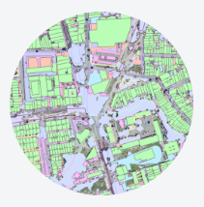
PRODUCTOS
CARTOGRAFÍA
Representación en dos dimensiones (2D) de elementos terrestres usando vectores (líneas, puntos y polígonos).
Se realiza mediante digitalización sobre ortofotomosaicos, ajustándose a escalas de 1:1.000, 1:2.000, 1:5.000, etc., según el modelo de datos del Instituto Geográfico Agustín Codazzi (IGAC) u otros modelos requeridos.
Útil en proyectos de mapeo básico, planificación y gestión territorial a diferentes niveles de detalle.

Slide 10
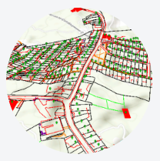
PRODUCTOS
RESTITUCIÓN 3D
Representación tridimensional (3D) de elementos en la superficie terrestre, registrando las alturas reales para precisión en la visualización de la topografía.
A partir de bloques fotogramétricos aerotriangulados a escala 1:5000, siguiendo los parámetros del Instituto Geográfico Agustín Codazzi (IGAC) o según las necesidades del proyecto.
Ideal para proyectos de mapeo detallado en 3D, planificación de infraestructuras y análisis geoespacial preciso.

Slide 11
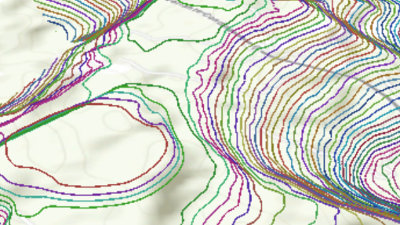
PRODUCTOS
CURVAS DE NIVEL
Son líneas en un mapa que conectan puntos con la misma altitud, representando variaciones en la elevación del terreno.
Facilitan la visualización de pendientes y formas del relieve mediante la agrupación de puntos a igual altura.
Utilizadas en topografía y cartografía para el análisis geográfico y planificación de proyectos que requieren información detallada sobre el relieve terrestre.

Slide 12
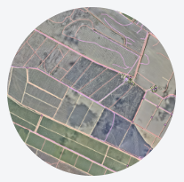
PRODUCTOS
BASES DE DATOS GEOESPACIALES
Almacenan y gestionan datos geoespaciales, representando objetos como puntos, líneas y polígonos en un espacio geométrico.
Permiten consultas y análisis espaciales avanzados. Soportan tanto objetos simples como estructuras complejas, incluyendo redes, archivos raster y modelos TIN (Triangular Irregular Network).
Útiles para análisis espacial, consultas estadísticas y visualización detallada de datos geográficos en proyectos de planificación y gestión territorial.

Slide 13
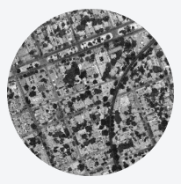
PRODUCTOS
IMAGEN DE INTENSIDAD
Representación ráster de los valores de intensidad capturados en datos LiDAR, indicando la fuerza de retorno del pulso láser desde cada objeto en la zona de estudio.
La intensidad, similar a una imagen de infrarrojo cercano, se representa en diferentes gamas de color y complementa la información geométrica X, Y, Z.
Útil para distinguir materiales y texturas de superficies en estudios geoespaciales y análisis detallados del entorno terrestre.

Slide 14
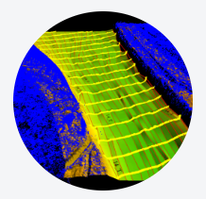
PRODUCTOS
Modelo Digital de Terreno que incluye datos batimétricos para representar tanto el terreno como el fondo de cuerpos de agua en la zona de estudio.
Integra información de alta precisión altimétrica y planimétrica, usando tecnologías LiDAR y ecosonda para capturar y procesar datos.
Adecuado para estudios geoespaciales complejos que requieren un mapeo detallado de terreno y batimetría en proyectos de ordenamiento territorial y gestión de recursos hídricos.
DTM CONTINUO

Slide 15
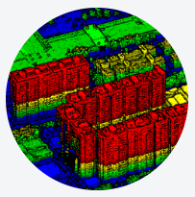
PRODUCTOS
SIMULACION 3D
Modelización 3D y procesamiento de datos LiDAR para crear topografías y modelos digitales de superficie, aplicables en ciudades y estructuras.
Permite discriminar entre terreno, vegetación e infraestructuras, mejorando la precisión de los estudios topográficos en entornos urbanos y remotos.
Utilizada en planificación urbana, simulación ante desastres, y estudios ambientales, posibilitando un análisis detallado de la interacción entre diferentes elementos del entorno.

Slide 16
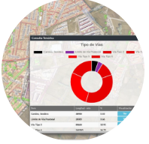
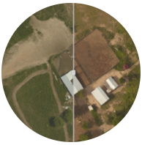
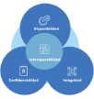
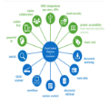
PRODUCTOS
IMPLEMENTATION AND DEVELOPMENT OF SOFTWARE
SISTEMA DE GESTION DE ANALISIS MULTITEMPORAL
ESTRUCTURACION DE ARQUITECTURA EMPRESARIAL
SISTEMA DE GESTION DOCUMENTAL
SICAM
El Sistema de información para administración municipal - SICAM, es una solución informática geoespacial orientada a un ambiente web para la gestión al interior de un municipio.
Es una solución informática geoespacial orientada a un ambiente web que busca la determinación de cambios abruptos sobre el terreno en consecuencia de fenómenos antrópicos y naturales.
Modelación de los aspectos a nivel de Negocio, Sistemas de Información y Tecnología al interior de una organización.
Solución informática pensada en análisis y la gestión documental orientada a temática espacial como la gestión predial de un proyecto.

Slide 17
Servicios
Financiero
Agropecuario
Industrial
Minero Energético
Construcción
Transporte
Reduce costos y residuos al analizar procesos productivos.
Mejora en la gestión de inventarios y tiempos de entrega.
Facilita la toma de decisiones informadas a largo plazo.
INDUSTRIAS
ISATECH proporciona soluciones integrales en la nube, diseñadas para optimizar el uso de datos geográficos en diversos sectores, permitiendo a las empresas mejorar su eficiencia y planificación.

Slide 18
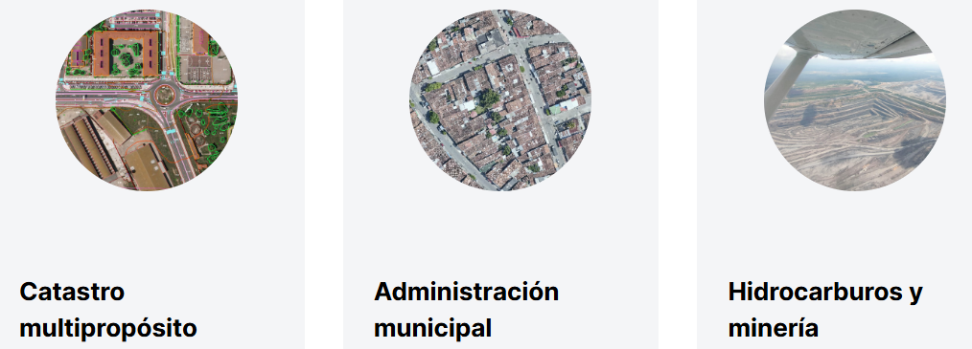
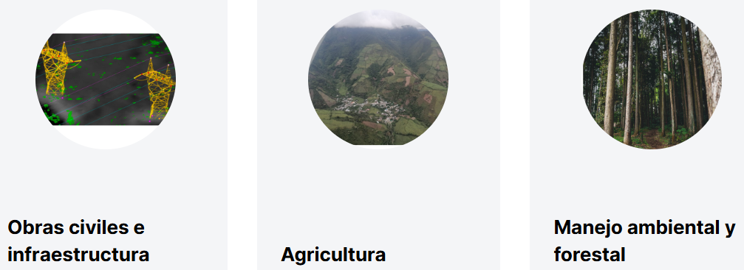
SECTORES
MAYOR EXPERIENCIA

Slide 19
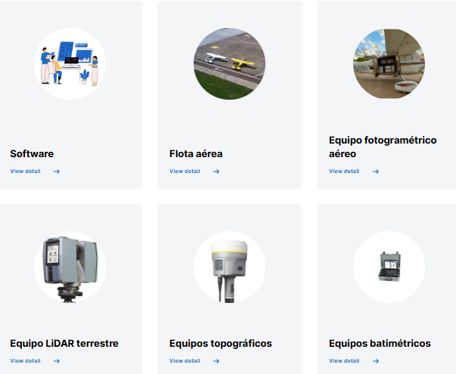
EQUIPO TECNOLÓGICO
https://isatechcorp.com/es/equipments/

Slide 20

PARTNERS

Slide 21
PROCESO Y ALCANCES
No se encuentran precios en la página.
Contactar con Isatech para que brinden la información

Slide 22
Javier Andrés Luis González
jluis@procalculo.com
Muchas Gracias!

Slide 23

Muchas Gracias!

